Slide 1


04
07
02
03
06
05
08
01
09
10
10 giây bắt đầu
Đã hết 10 giây
Câu 1
Tiếng có vần /ut/ là?
A. bút
B. túi
C. bún
D. luôn

Slide 2
04
07
02
03
06
05
08
01
09
10
Đã hết 10 giây
10 giây bắt đầu
Câu 2
Tiếng có vần /ưt/ là?
A. gửi
B. lựu
C. vươn
D. mứt

Slide 3
04
07
02
03
06
05
08
01
09
10
10 giây bắt đầu
Đã hết 10 giây
Câu 3
Tiếng có vần /iêt/ là?
A. hiểu
B. biết
C. tưới
D. tiến

Slide 4
04
07
02
03
06
05
08
01
09
10
Đã hết 10 giây
10 giây bắt đầu
Câu 4
Vần /et/, /êt/ và vần /it/
kết hợp được với mấy dấu thanh?
A. 6
B. 4
C. 2
D. 3

Slide 5

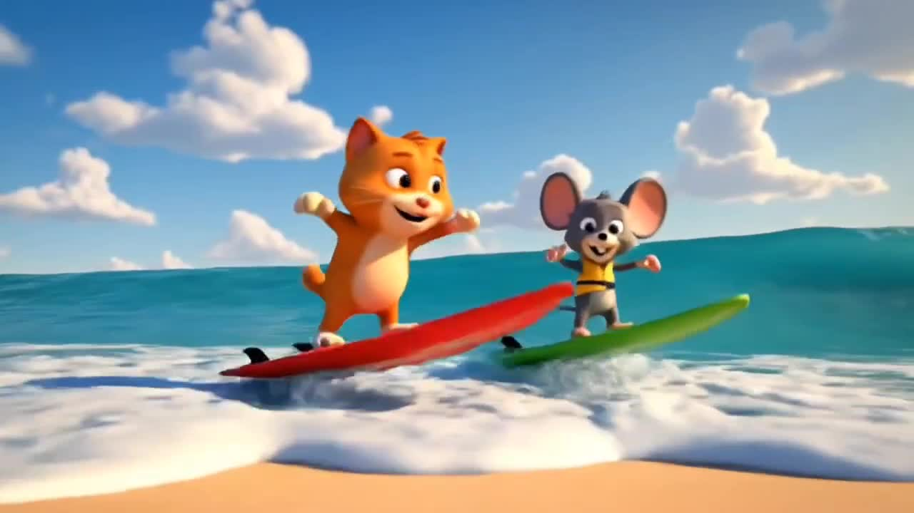
Nghe – nói

Slide 6
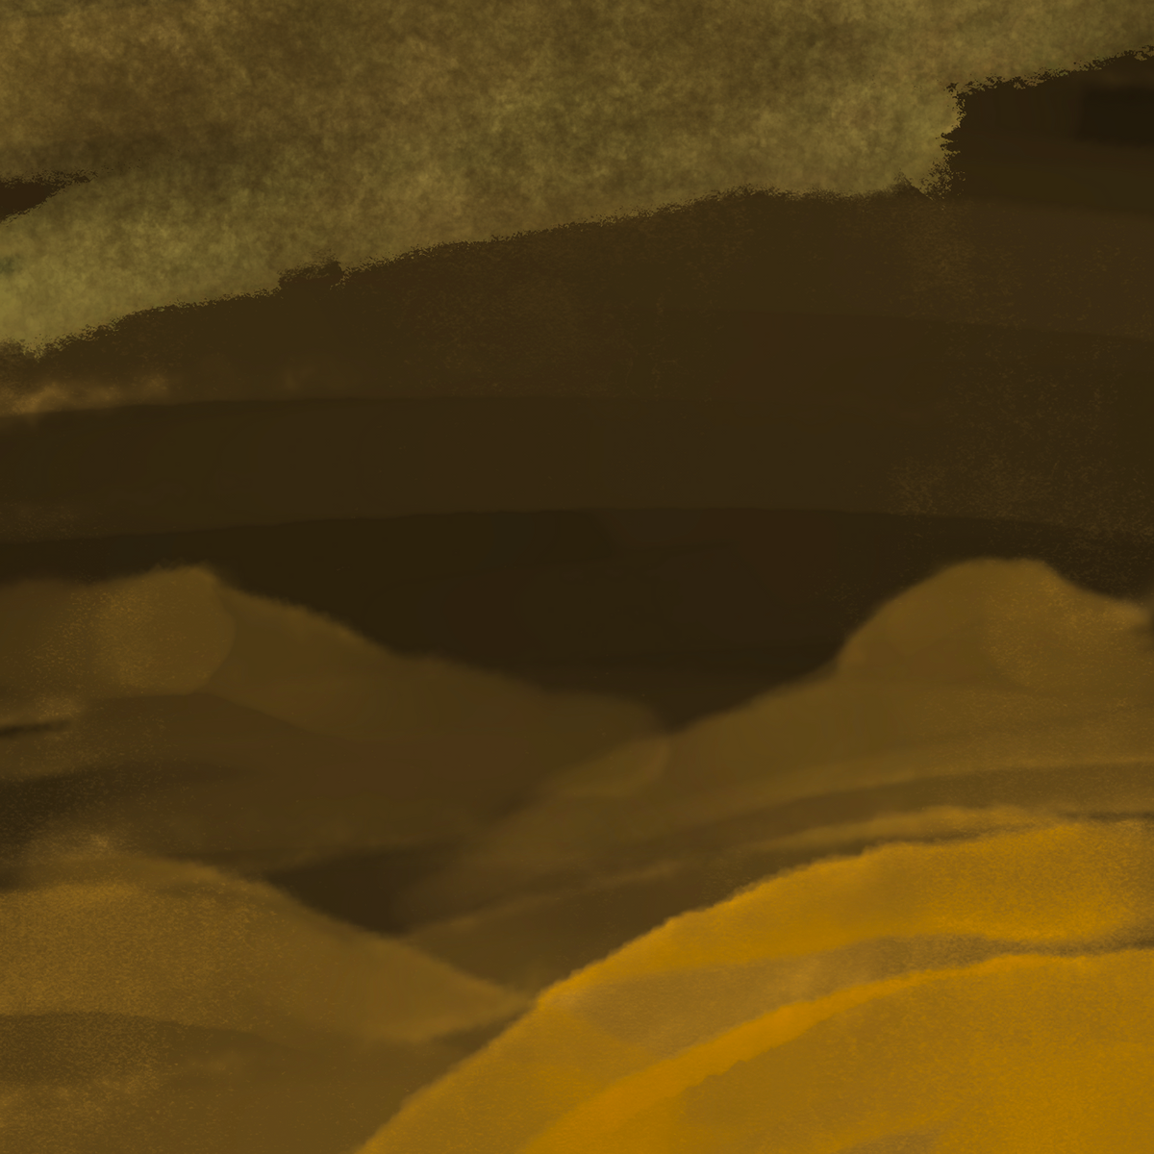


Đọc
chuột nhắt
lướt ván

Slide 7
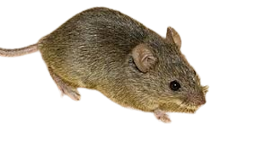
t
uôt
Đọc
uô
chuột nhắt
uôt
ch
uô
t
ch
uôt
.
chuột

Slide 8
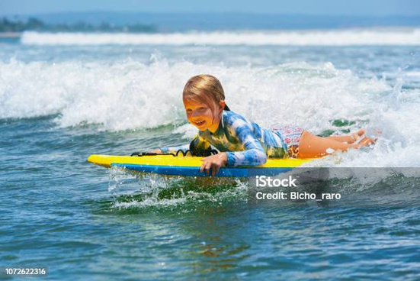
Đọc
ươ
ươt
t
lướt ván
ươt
t
ươt
l
ươ
l
lướt

Slide 9
Đọc
uôt
ươt
chuột nhắt
lướt ván
ch
uôt
l
ươt
.
chuột
lướt

Slide 10

Đọc
rượt đuổi
cầu trượt
buốt giá

Slide 11
